Slide 1

2024
数据挖掘期末汇报
信贷项目
10215501412 彭一珅

Slide 2

目录
CONTENTS
01
03
数据分析
02
模型选择
04
特征提取
结果展示

Slide 3
章节
Chapter
1
数据分析
交易流水数据
历史还款数据
贷款数据

Slide 4
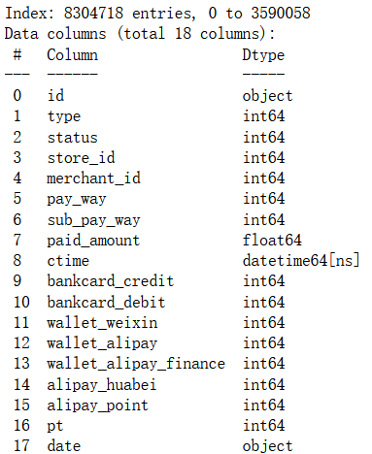
流水数据
交易数据transcation_data由三个文件的流水数据组合而成
包含了8,304,718条交易记录
支付方式、子支付方式、支付金额、交易创建时间
每条记录代表特定商户merchant_id进行的一次交易

Slide 5
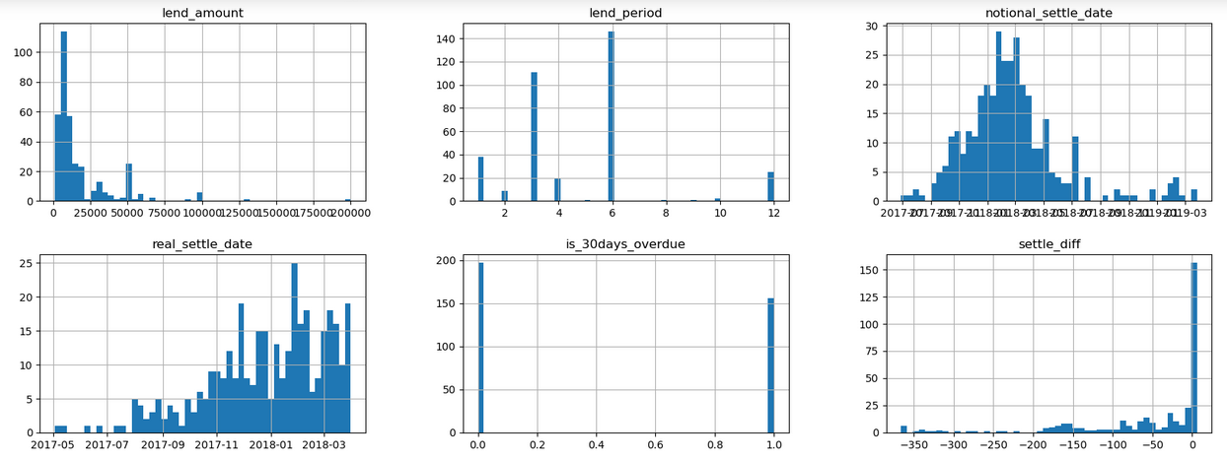
历史还款数据
历史还款数据history_loan表示部分商户过去借款情况的记录
包含了353条贷款申请记录
申请日期，申请金额，结清日期
每条记录代表特定商户merchant_id进行的一次贷款记录

Slide 6
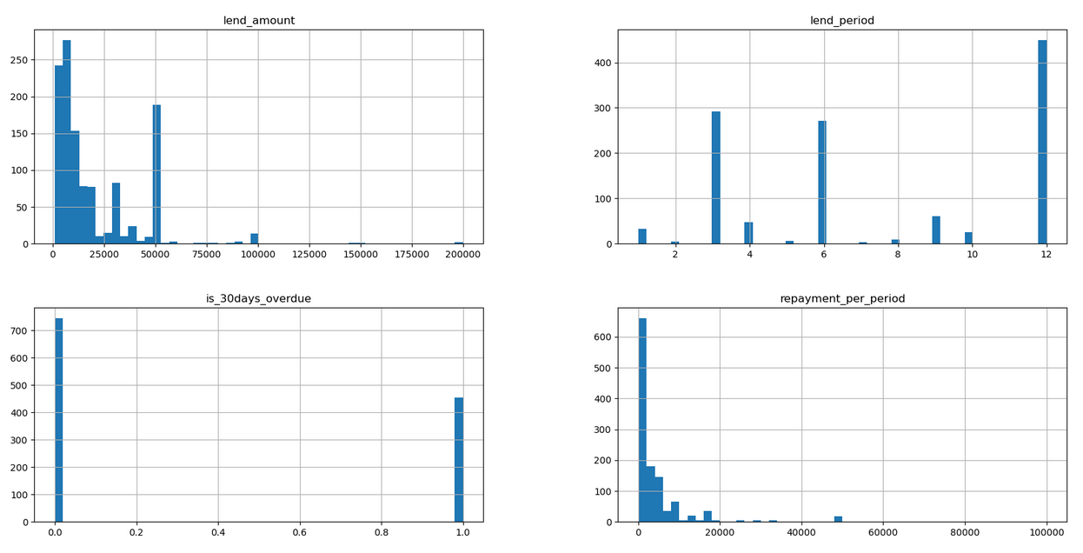
贷款数据
loan_train/loan_test表示商户贷款的记录，判断loan_test中的每条贷款记录是否会逾期30天还款
训练集1200条
测试集515条
贷款金额
贷款周期
是否延期30天
每周期还款金额

Slide 7
章节
Chapter
2
特征提取
贷款申请
交易流水

Slide 8
贷款申请特征
贷款金额
贷款周期
贷款次数
平均逾期天数
历史逾期率
有逾期30 天还款现象的次数
商户逾期率与平均贷款期数的比值
历史贷款总金额
历史平均贷款期数
每期应还款数（lend/amout）
还款金额统计特征：平均值、总额、最大值、最小值等

Slide 9
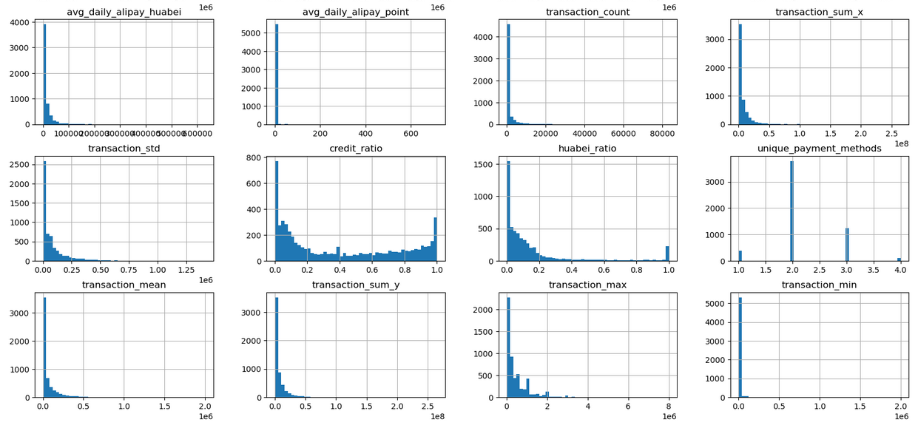
交易流水特征
平均每日消费者支付金额
平均每日红包金额
储蓄卡、微信余额、支付宝余额、支付宝余额宝、信用卡、花呗、集分宝的平均每日消费者支付金额
交易次数、交易总金额、交易金额的标准差
信用卡支付金额比例
花呗支付金额比例
支付方式种类统计
交易金额统计特征（平均值、总额、最大值、最小值）

Slide 10
章节
Chapter
3
模型选择
Logistic Regression
SVM
XGBoost
CatBoost
RandomForest
MLP
pytorch

Slide 11
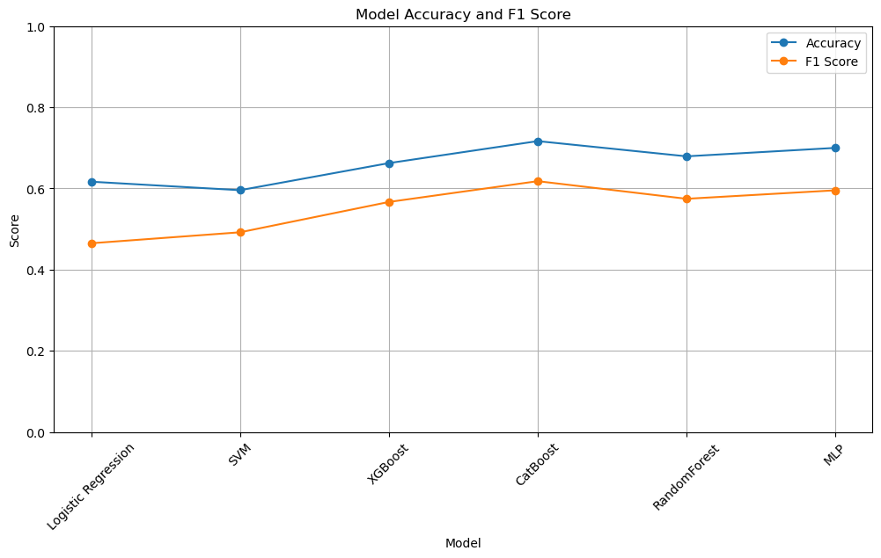
Sklearn模型
Logistic Regression
线性假设
SVM
缺乏类别特征处理、超参数敏感
XGBoost
特征工程
CatBoost
处理类别特征、缺失值、抗过拟合
RandomForest
降低方差、鲁棒性
MLP
非线性关系

Slide 12
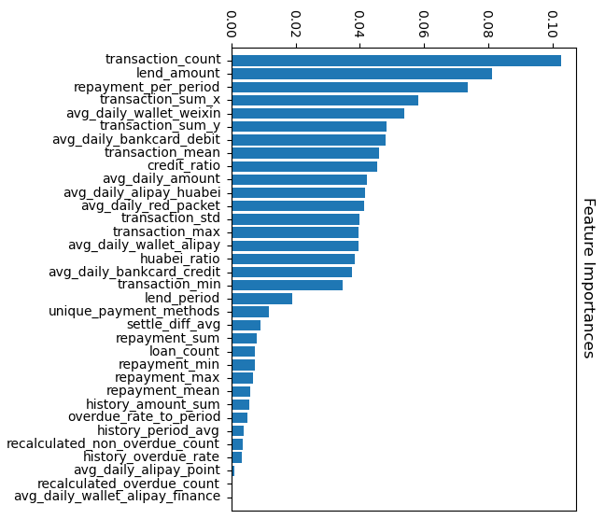
随机森林特征权重
交易次数、贷款金额和每期还款金额是影响预测结果最显著的特征
支付方式和交易金额相关的特征也起到了重要作用

Slide 13
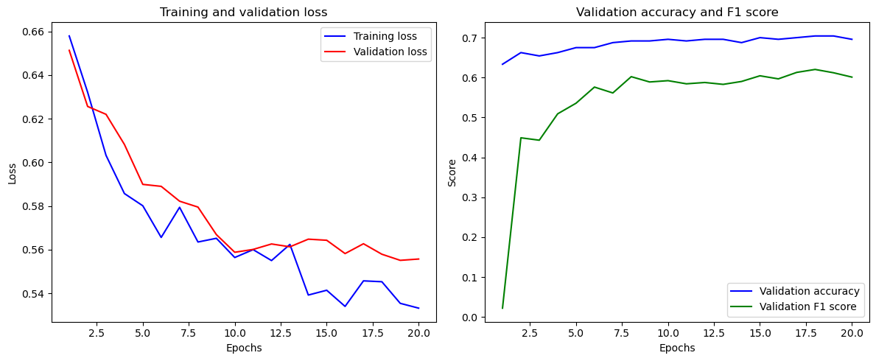
Pytorch分类模型

Slide 14
章节
Chapter
4
结果展示

Slide 15
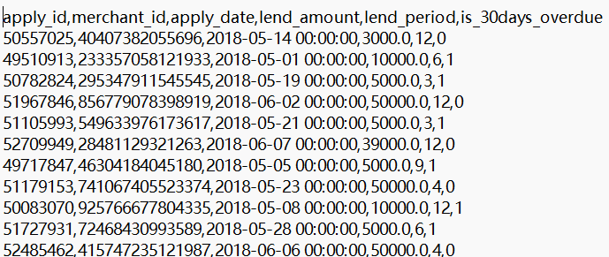
测试集结果
测试集结果以txt文件呈现
与table_loan_test.txt文件格式相同
添加一列is_30days_overdue为预测标签

Slide 16
THANK YOU
非常感谢您的聆听

